Slide 1
Barátunk és ellenségünk: a Világháló
Avagy a biztonságos internetezés legfontosabb szabályai
Vágjunk bele!

Slide 2
Mi is az az internet?
Bevezető
“Az internet nem más, mint világméretben összekapcsolt hálózatok rendszere. Egy szabályozás nélküli, nyilvános és globális kommunikációs hálózat, melyben az információ lényegében majdnem korlátlan mennyiségben és áttekinthetetlen formában található meg.“
Írja Bártfai Barnabás 2007-ben kiadott “Hogyan használjam?” című könyvében.
Tovább

Slide 3
A bemutató célja
Bevezető
Hogy mit jelent ez, hogyan kell kezelnünk ezt a rengeteg információt, melyet egy kattintással, vagy érintéssel elérhetünk, valamint azt, hogy az általunk közzétett információk milyen veszélyeknek tesznek ki minket és szeretteinket, kiderül ezen az interaktív bemutatón keresztül.
A fenti fülekre kattintva a téma egy-egy részét fedezheted fel, mindegyikben érdekes és hasznos információkat találhatsz.
A ház ikonnal a legelső diára térhetsz vissza, mellette a kilépés gombot találod.
Kellemes időtöltést!
Vissza

Slide 4
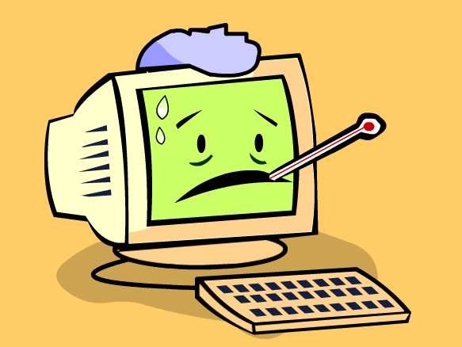
A felelőtlen internethasználat és annak következményei
Böngészés
A vírusfertőzések már majdnem kizárólag az interneten keresztül történnek:
az operációs rendszer, vagy
telepített program biztonsági résén keresztül
egy letöltött, fertőző fájl által
2015-ben a Kaspersky Security által közzétett adatok szerint majdnem kettőmillió támadási kísérlet irányult online bankfiókok ellen.
Tovább

Slide 5
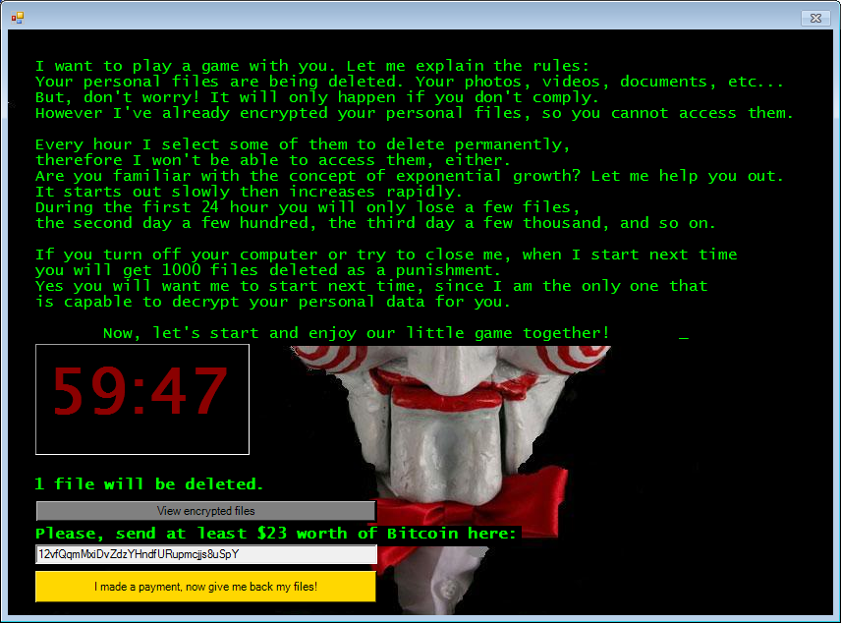
A felelőtlen internethasználat és annak következményei
Böngészés
Az utóbbi években robbanásszerűen terjedtek szét az úgynevezett ransomware-ek.
Ezek a programok titkosítják a számítógépen tárolt adatainkat és csak egy adott összegű váltságdíj (angolul ransom, innen kapta a kártevőtípus a nevét) kifizetése után oldják azt fel.
Sajnos amerikában rendőrségek és kórházak is áldozatul estek ilyen típusú támadásnak.
Az ismert horrorfilm, a Fűrész ihlette zsarolóvírus nem csak titkosítja, hanem adott idő elteltével törli is a fájlokat.
Vissza
Tovább

Slide 6
Keresés az interneten
Böngészés
Az interneten található elképesztő mennyiségű adattömeget felfoghatatlan sebességgel fésülik át a
Google
Yahoo
Bing
DuckDuckGo
úgynevezett keresőmotorjai.
Ezek olyan programok, melyek az egyes weboldalak kódjában a megadott szavakat keresik, másodpercenként akár 5-10 milliárd találatot tárnak elénk.
Néhány nagyobb keresőszolgáltató
Vissza
Tovább

Slide 7
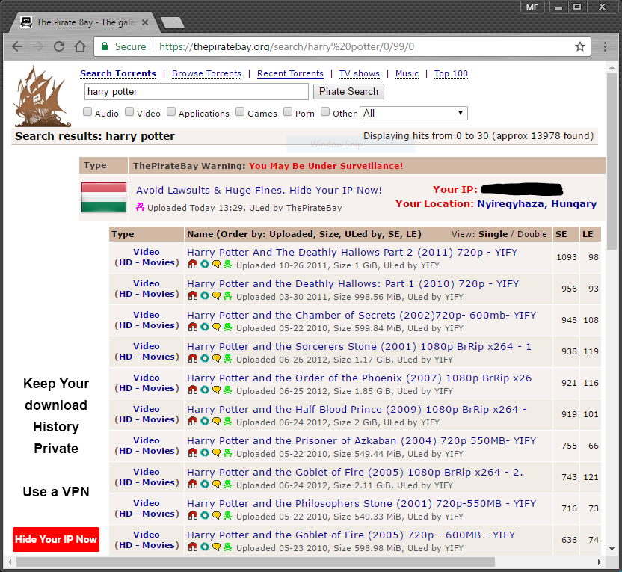
A tudatos böngészés alapszabályai
Böngészés
Fontos, hogy:
megbízható, általunk is ismert weboldalakra látogassunk
kevésbé biztonságos webhelyeken figyeljünk, hogy
hová kattintunk
milyen fájlokat töltünk le
Megtévesztő reklám, mely úgy néz ki, mint a táblázat egyik sora
Vissza
Tovább

Slide 8
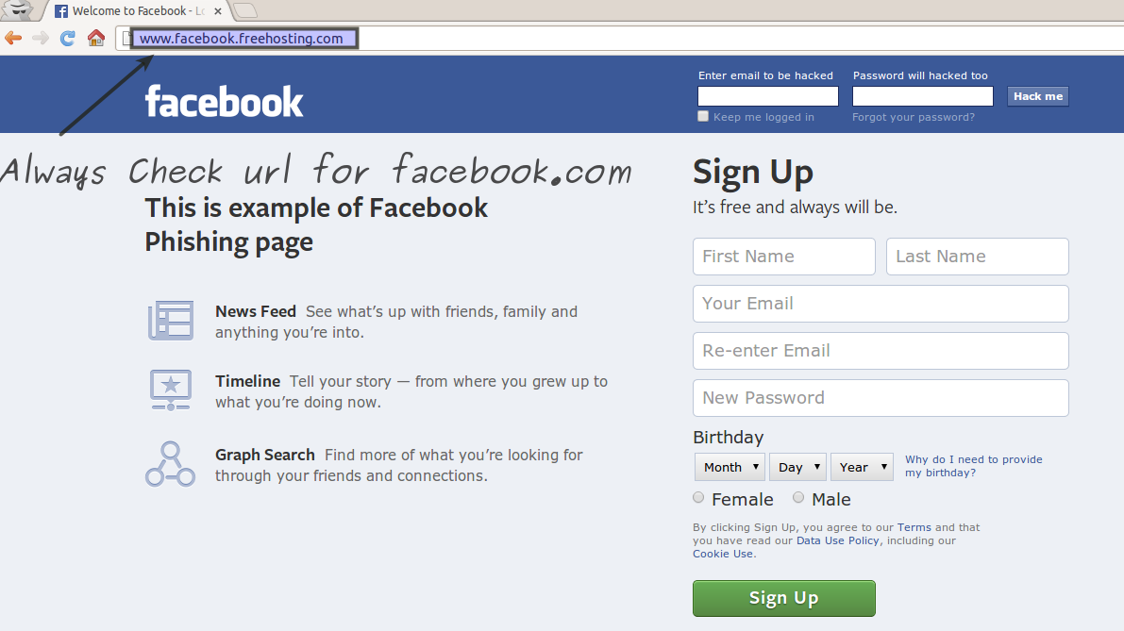
A tudatos böngészés alapszabályai
Böngészés
Továbbá:
ne adjuk meg, írjuk be jelszavainkat olyan számítógépen, amely publikus helyen (például kávézóban) van.
bizonyosodjunk meg róla, hogy a valódi meglátogatni kívánt weboldalon járunk
egy lemásolt weboldalon megadva e-mail címünket és jelszavunkat a tolvaj kezébe adjuk azt.
Hamis facebook login page (Kattints a képre a nagyításhoz)
Vissza
Tovább

Slide 9
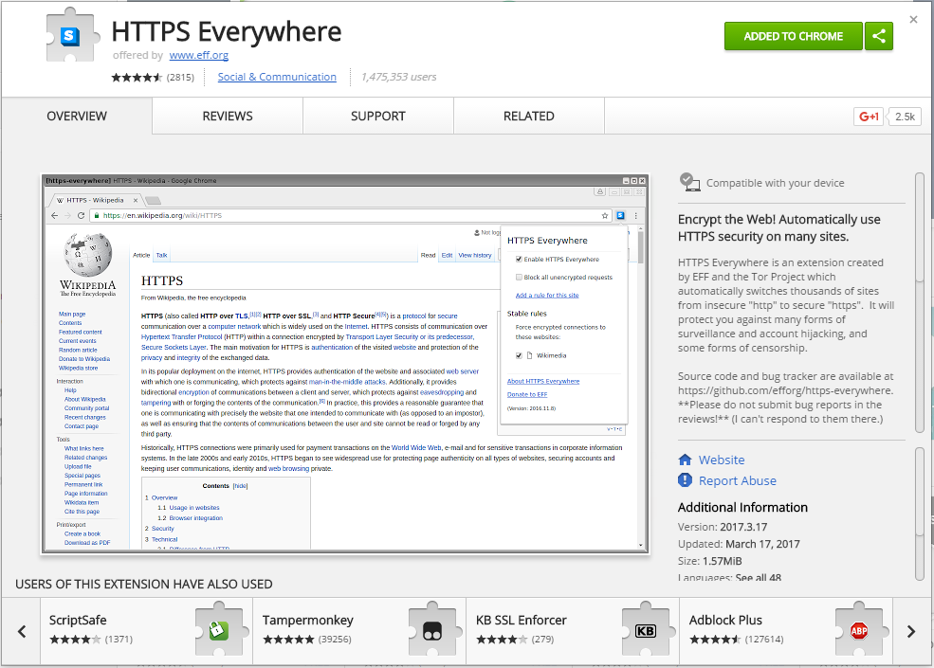
A tudatos böngészés alapszabályai
Böngészés
mindig ellenőrizzük, hogy titkosított kapcsolaton érünk el egy adott weboldalt.
Azaz nem http://, hanem https:// szerepel a böngésző címsorában az oldal címe előtt.
Nagyon könnyen elveszíthetjük értékes családi fotóinkat, munkahelyi dokumentumainkat egyetlenegy óvatlan kattintással!
A HTTPS Everywhere egy böngésző bővítmény, amely a látogatott weboldalakkal titkosított kommunikációra kényszeríti a böngészőt.
(Kattints a képre a nagyításhoz)
Vissza

Slide 10
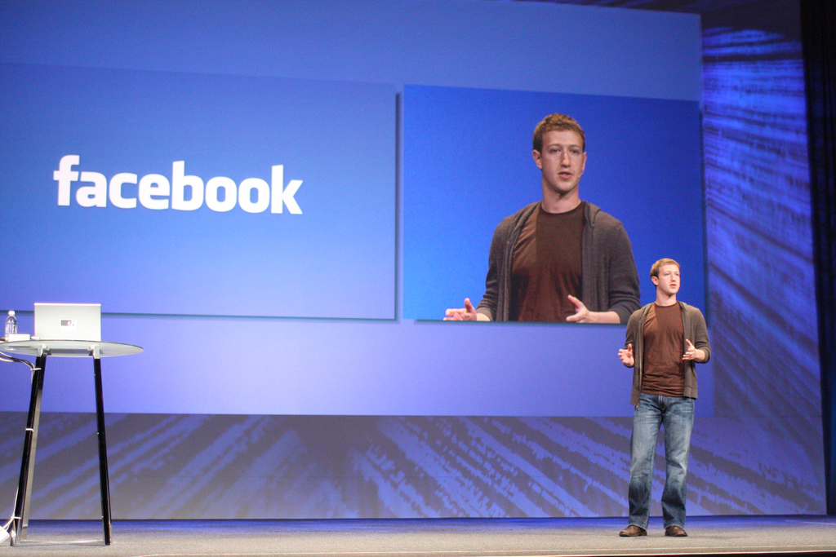
Egy kis “történelem”
Közösségi média
A Facebook
2004 február 4-én elindult, a californiai Facebook inc. tulajdonában lévő közösségi hálózati szolgáltatás
Vezérigazgatója Mark Zuckerberg
Kezdetben csak a Harvardon, majd az amerikai felsőoktatásban tanulók részére volt elérhető
2006-tól minden 13 évét betöltött személy regisztrálhat
Mark Zuckerberg a 2008-as F8 Keynote konferencián.
Tovább

Slide 11
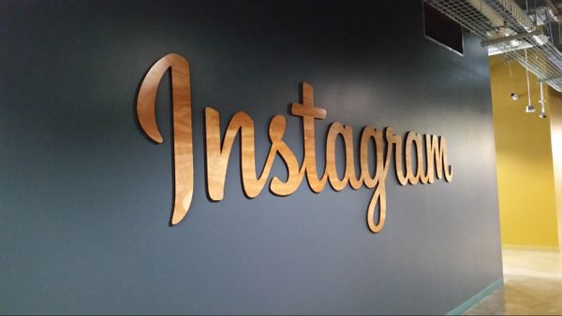
Egy kis “történelem”
Közösségi média
Az Instagram
2010. október 6-án indult
Az alkalmazás iOS-en jelent meg először
2012-ben a Facebook Inc. felvásárolta
Androidon való megjelenése napján több mint egymillióan töltötték le
Az Instagram épülete a Facebook központjában.
Vissza
Tovább

Slide 12
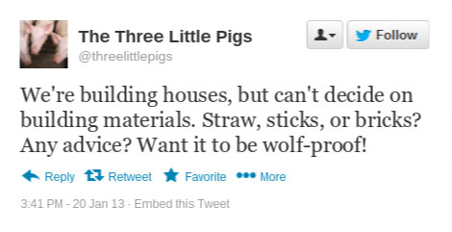
Egy kis “történelem”
Közösségi média
A Twitter
2006 márciusában alakult californiai hír- és közösségi hálózati szolgáltatás
Vezérigazgatója Jack Dorsey, programozó
“Az internet SMS-e” 2013-ban egyike a 10 leglátogatottabb weboldalnak
2016-ban már majdnem 320 millió aktív felhasználóval rendelkezik
Egy tweet
Vissza
Tovább

Slide 13
A közösségi oldalak adta lehetőségek
Közösségi média
Ma már szinte nélkülözhetetlen, a fiatalok számára teljesen természetes dolgok:
Facebookon
Üzenetváltás
Hang- és videohívás
Internetes cikkek megosztása
Születésnapi, karácsonyi, stb… jókívánság-posztok írása
Instagramon
Képek, videók megosztása (már privát üzenet formájában is)
Twitteren
Aktuális állapot, hangulat egyéb információk közzététele
Vissza
Tovább

Slide 14
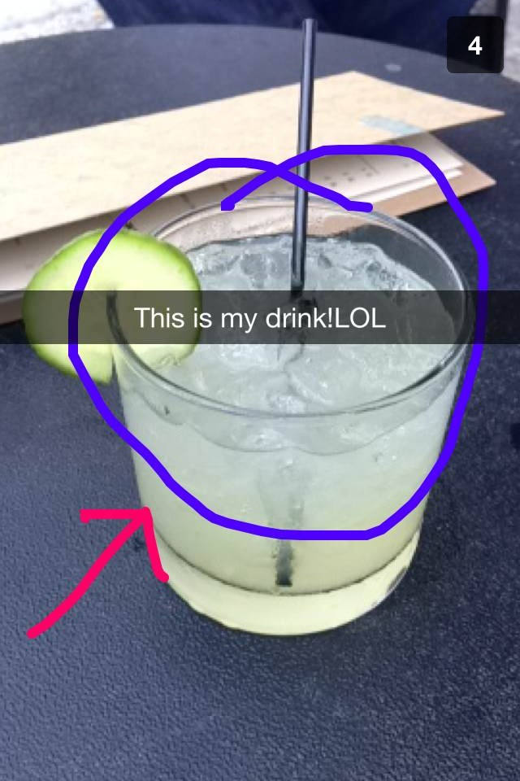
A közösségi oldalak adta lehetőségek
Közösségi média
A Snapchat lehetőséget nyújt arra, hogy csak egy bizonyos ideig (pár másodperc) láthassák az általunk elküldött képeket, videókat, (snap-eket)
Az idő letelte után azok elérhetetlenné válnak, illetve megsemmisülnek.
Az alkalmazás továbbá jelzi a feladónak, ha a küldeményéről képernyőkép készül.
Érdekesség, hogy egy fiatal, miután elkövetett egy gyilkosságot, arról Snapchat-en képet küldött egy ismerősének, aki rögtön elmentette a képet, az később pedig terhelő bizonyítékként szolgált.
Egy snap-ről készült screenshot, a jobb sarokban az időzítő számol vissza
Vissza
Tovább

Slide 15
A közösségi oldalak veszélyei
Közösségi média
Minden hasznossága mellett potenciális veszélyforrás lehet, ha
Óvatlanul adjuk meg személyes adatainkat
Közzétesszük a lakcímünket, telefonszámunkat, e-mail címünket
Visszaélhetnek vele
Zaklatás áldozatává válhatunk
Folyamatosan megosztjuk a jelenlegi tartózkodási helyünket
Pl.: Egy külföldön töltött családi nyaralás azonnali posztolása egyértelművé teszi, hogy a házunk üres, potenciális célpont egy betörőnek.
Könnyen követhetővé válunk
Vissza
Tovább

Slide 16
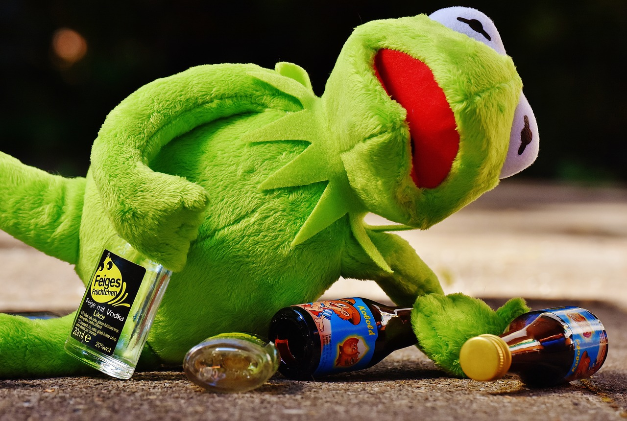
A közösségi oldalak veszélyei
Közösségi média
Azt is gondoljuk meg, hogy feltöltsük-e bárhova azt a képet, amelyiken jelentős mennyiségű alkohol elfogyasztása után fekszünk a földön és a haverok az arcunkat festik alkoholos filccel.
Vissza
Tovább

Slide 17
A közösségi oldalak veszélyei
Közösségi média
Egyetemen még poénos, de ha a leendő főnökünk előbb látja meg, nem valószínű, hogy miénk lesz az áhított állás.
Egy jól szituált fiatalemberre, méginkább egy hölgyre elég rossz fényt vethet egy-egy “jól sikerült” görbe este.
Vissza

Slide 18
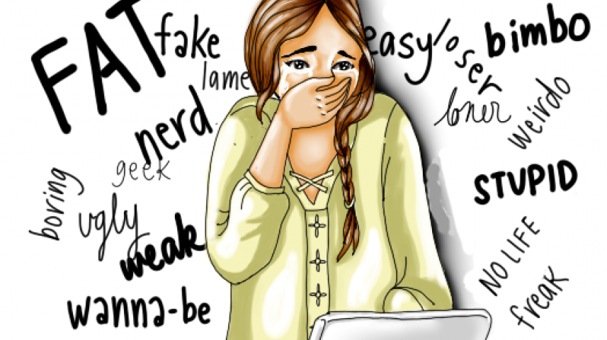
Mi is az az internetes zaklatás
Internetes zaklatás
Az internetes zaklatás fogalmát kimeríti a
Folyamatos
Hosszabb ideig tartó
Szándékos
sérelemokozás, melyet
Megalázó
Fenyegetó
Lejárató
céllal tesznek.
Tovább

Slide 19
Tipikus esetek
Internetes zaklatás
Személyes példa erre (egyik lány ismerősöm elmondása alapján), hogy vannak olyan rendkívül alacsony intelligenciával rendelkező felnőtt(!) férfiak, aki Facebook-on ismeretlen, fiatalkorú lányoknak képet küldenek a péniszéről “társkeresés” céljából.
Nem ritka, hogy egy párkapcsolat végén a kidobott üzeneteket küld volt párjának, vagy bosszúból a megcsalt fél kompromittáló, képeket, videókat tesz közzé az interneten.
Vissza
Tovább

Slide 20
Jogi úton történő megoldás
Internetes zaklatás
Ha bármilyen, számunkra sértő tartalmat találunk az interneten:
Az adott weboldal üzemeltetőjéhez forduljunk kérelemmel a jogsértő tartalmak eltávolításáért.
Facebookon pédául itt: https://www.facebook.com/help/181495968648557
Ha ezt nem teljesítik, indíthatunk polgári pert az ellen a személy ellen, aki a jogsértő tartalmat közzétette.
A bíróság elrendelheti a jogsértő tartalmak eltávolítását
Kártérítést is kaphatunk
De
A tárgyalások akár évekig is tarthatnak
Ami egyszer felkerül az internetre, azt onnan teljesen eltávolítani lehetetlen.
Vissza
Tovább

Slide 21
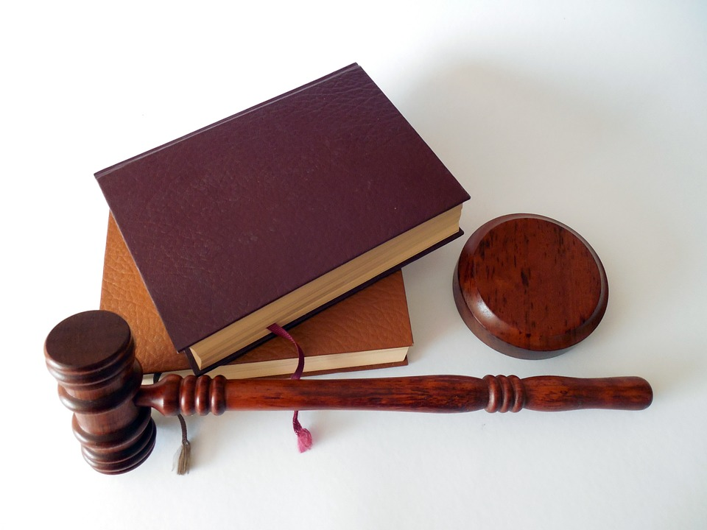
Következmények
Internetes zaklatás
Az internethotline.hu szerint “[A tárgyalt] cselekmények megvalósíthatják a becsületsértés, rágalmazás, visszaélés személyes adattal, […] illetve a zaklatás elnevezésű, a Btk.-ban szabályozott bűncselekményeket.”
Így egy jó hecc vagy diákcsíny akár három évig terjedő szabadságvesztéssel is büntethető.
Gondoljuk át, hogy mások nevében megéri-e általunk viccesnek tartott dolgokat posztolni, mert könnyen visszafelé sülhet el a dolog.
Vissza

Slide 22
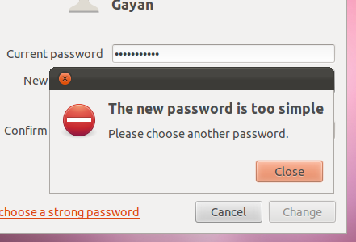
Miért szükséges egy jó jelszó?
Biztonság
Természetesen azért, hogy nehéz lehessen kitalálni mások számára.
Meglepő, de egy 2016-os statisztika szerint több mint 50 millió ellopott és közzétett jelszó közül a leggyakoribbak a legtriviálisabbak.
A 10 leggyakoribb:
123456
password
12345
12345678
football
qwerty
1234567890
1234567
princess
1234
Az Ubuntu hibaüzenete, figyelmeztet, hogy a jelszavunk túl egyszerű, azt nem fogadja el.
Vissza
Tovább

Slide 23
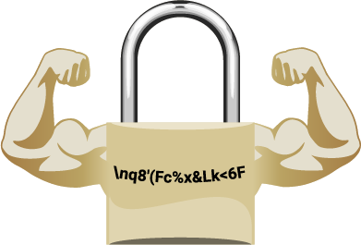
Mitől “erős” egy jelszó
Biztonság
Ezerszer elhangzott kötelező jó tanácsok:
Tartalmazzon
Kis- és nagybetűket
Számokat
Speciális karaktereket ( ‘.’, ‘?’, ‘@’, ‘$’ stb…)
Legyen legalább 8-10 karakter hosszú
Kerüljük a használatát
A számsoroknak
Az ABC-sorrendben álló betűknek
A billentyűzeten egymás mellet lévő karaktereknek
Vissza
Tovább

Slide 24
Ötletek egy jó jelszóhoz
Biztonság
Ha szeretjük a verseket, egy kedvelt költemény sorainak, vagy szavainak kezdőbetűi megfelelhetnek jelszónak, például:
““Prophet!” said I, “thing of evil!—prophet still, if bird or devil!—”
Edgar Allan Poe – The Raven
PsItoepsibod
Magát a jelszót nehéz megjegyezni, viszont könnyebb egy ismert verssort észben tartani, mint egy bonyolult jelszót.
Vissza
Tovább

Slide 25
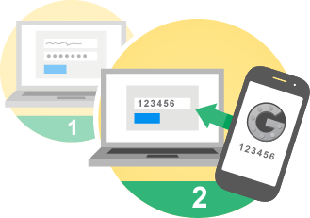
Mit tehetünk még?
Biztonság
Egyre több nagyobb weboldal kínál lehetőséget a kétlépcsős azonosításra.
Ez történhet szöveges üzenet, vagy elektronikus levél formájában:
Megadunk egy másodlagos e-mail címet és/vagy egy telefonszámot
Beállítjuk azokra a kétlépcsős azonosítást
Bejelentkezéskor:
Megadjuk az azonosítónkat és jelszavunkat.
A rendszer elküldi az adott helyre a generált kódot.
Az általunk beírt kódot a rendszer ellenőrzi, ha megegyezik a küldöttel, bejelentkeztet.
A mobil platformokra készült Google Authenticator nevű alkalmazáson keresztül is kaphatunk kódot
Vissza

Slide 26
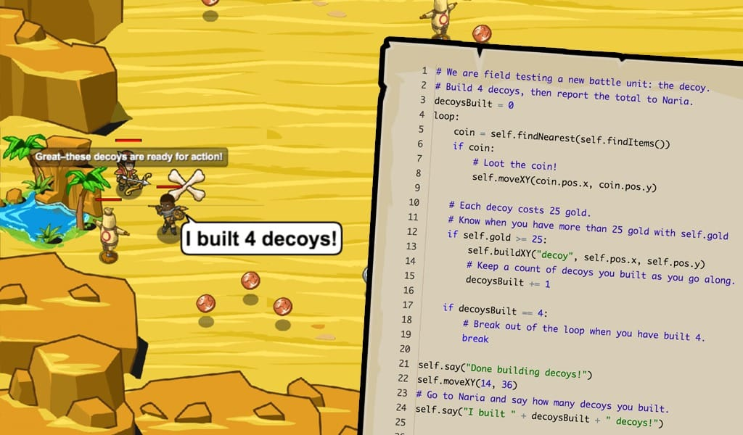
Végszó
Bevezető
Böngészés
Közösségi média
Internetes zaklatás
Biztonság
Az összes veszély ellenére az internet az egyik legcsodálatosabb dolog, amit az ember valaha alkotott.
Információk egész tárháza áll rendelkezésünkre, ha tanulni szeretnénk.
Például programozni tudók a programmr.com-on vetélkedhetnek többek között Java, C++, vagy Python nyelven.
Akár a programozás alapjait is elsajátíthatjuk a codecombat.com weboldalon.
Tovább

Slide 27
Végszó
Bevezető
Böngészés
Közösségi média
Internetes zaklatás
Biztonság
A netes hírportálok, mint az origo vagy a cnn.com azonnal publikálják a világ történéseit, kiváltva ezzel az újságokat.
A Viber, Skype vagy Facebook Messenger az SMS-t és MMS-t helyettesíti.
A Google Translate, SZTAKI szótár, MS Translator (stb…) a papíralapú szótárak (sokkal gyorsabb) alternatívája.
Vissza
Tovább

Slide 28
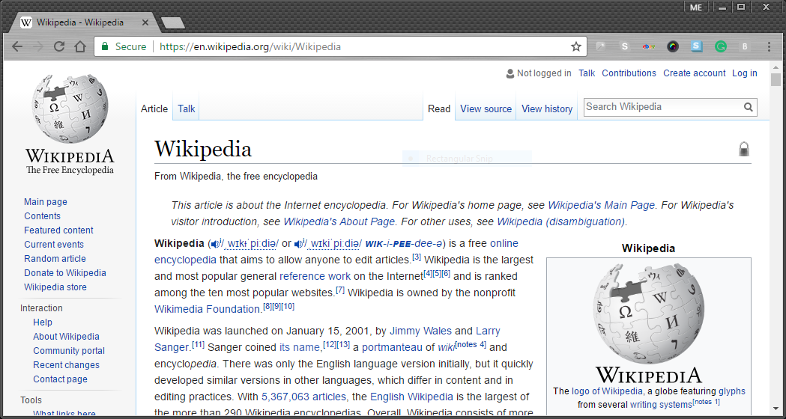
Végszó
Bevezető
Böngészés
Közösségi média
Internetes zaklatás
Biztonság
A Wikipedia a világ szinte összes nyelvén elérhető online enciklopédia, mely immár 16 éve folyamatosan bővül, jelenleg több, mint 40 millió cikket tartalmaz.
Wikipedia szócikk a Wikipedián
Vissza
Tovább

Slide 29
Remélem, hasznos tanácsokra sikerült lelned.
Biztonságos internetezést kíván:
Majzik Bendegúz – készítő
Komoróczy Tamásné – mentor
Források
Vissza
Kilépés

Slide 30
Források
Bártfai Barnabás – Hogyan használjam?, BBS-INFO, 2007 – 251. oldal
https://cdn.brainpop.com/technology/computerscience/computerviruses/screenshot1.png
https://securelist.com/analysis/kaspersky-security-bulletin/73038/kaspersky-security-bulletin-2015-overall-statistics-for-2015/
https://pixabay.com/p-1181587/?no_redirect
https://upload.wikimedia.org/wikipedia/commons/c/c7/GoogleLogoSept12015.png
https://upload.wikimedia.org/wikipedia/commons/thumb/a/ad/Yahoo_Logo.svg/2000px-Yahoo_Logo.svg.png
https://upload.wikimedia.org/wikipedia/commons/thumb/c/c2/F_icon.svg/2000px-F_icon.svg.png
https://c1.staticflickr.com/9/8426/7749081714_9e35bdcdbd.jpg
https://pixabay.com/p-1594387/?no_redirect
https://upload.wikimedia.org/wikipedia/commons/thumb/e/e7/Instagram_logo_2016.svg/2000px-Instagram_logo_2016.svg.png
https://c1.staticflickr.com/9/8114/8932665590_74a5a602b6_b.jpg
http://internethotline.hu/cikk/16/Jogsertesek_az_interneten_es_kezelesuk
http://www.kek-vonal.hu/index.php/hu/szolgaltatasok/internetbiztonsag/395-internetes-zaklatas
http://internethotline.hu/cikk/16/Jogsertesek_az_interneten_es_kezelesuk
http://maxpixel.freegreatpicture.com/static/photo/1x/Hammer-Law-Lawyer-Court-Paragraphs-Rule-Books-719061.jpg
https://blog.trendmicro.com/trendlabs-security-intelligence/files/2016/04/f2.png
https://pixabay.com/p-1652604/?no_redirect
http://www.techwiser.com/wp-content/uploads/2013/07/Selection_092.png
https://c1.staticflickr.com/4/3017/2696181147_6933efd218_b.jpg
https://www.barclaycardtravel.com/t5/image/serverpage/image-id/537231i17A1157EDCB4B869/image-size/large
http://media.istockphoto.com/vectors/boozing-businessman-vector-id165972611?k=6&m=165972611&s=170667a&w=0&h=l0SJphoK3ylAL9ruWcouLJ6wyfimmeub2-zUzqIBW_E=
https://www.worldpulse.com/sites/default/files/styles/post_cover_image/public/post/22246/65258/post_cover_image/6875666d4ff9736630e57ff55f2b52cd/cyber-bullying-finalcolor.png?itok=zT5k7_e_
http://www.darkreading.com/endpoint/authentication/123456-leads-the-worst-passwords-of-2016/d/d-id/1327952
http://www.hecticgeek.com/wp-content/uploads/2012/01/weak-password-message-Ubuntu.png
https://lh6.ggpht.com/XQydQLLsEBHvx8WkrMP-uqg04aSiJjWYaFaKuqCGNX_6SFCyF3ow_xyfus5TwnKymXHAVu9e=w329
http://www.passlee.com/wp-content/uploads/2013/01/passed.png
https://c1.staticflickr.com/9/8766/17006625277_19e62a760e.jpg
https://codecombat.com/images/pages/home/play_img.png

